Slide 1

Низкоразмерный фрустрированный магнетизм в новом треугольном P-31m антимонате MnSb2O6
Кучугура М.Д., Курбаков А.И.
ПИЯФ НИЦ КИ, СПбГУ
«Дифракция нейтронов – 2016»
18 февраля 2016 г. ФГБУ "ПИЯФ" НИЦ "Курчатовский институт", г. Гатчина

Slide 2
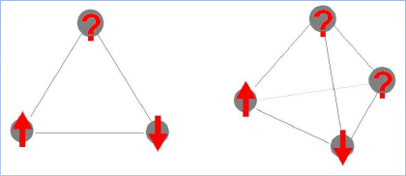

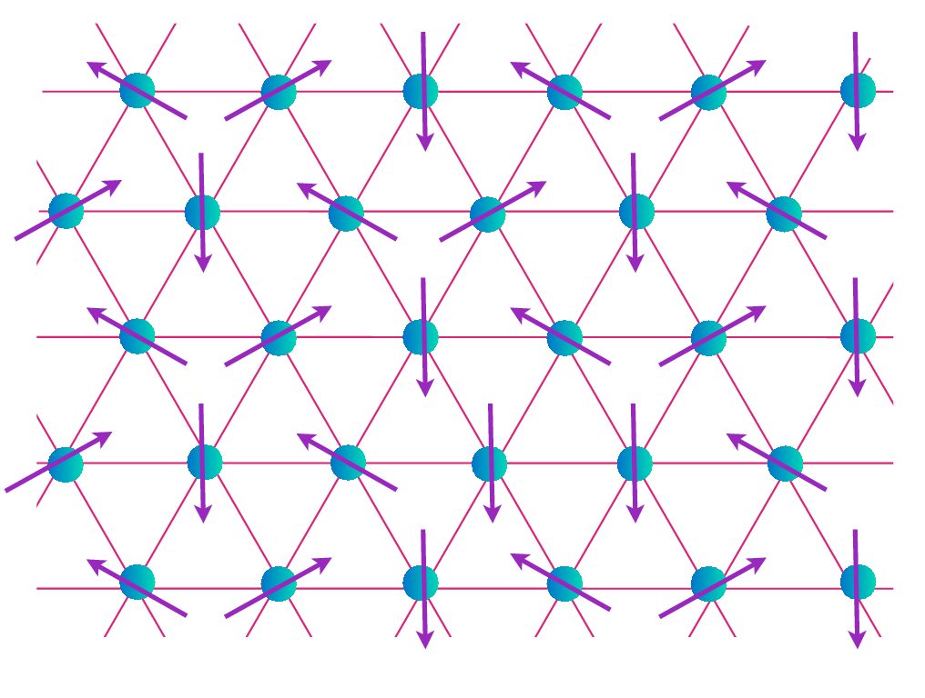
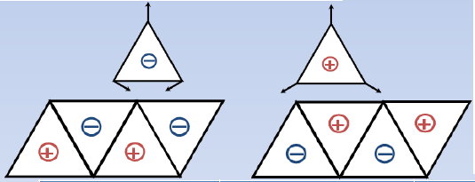
Фрустрированные магнетики
В антиферромагнетиках с ромбоэдрической решеткой фрустрации
возможны как в плоскости, так и в третьем направлении. Если фрустра$
ции существуют одновременно во всех трех направлениях, то в таких
системах (как, например, фаза твердого кислорода) становится воз$
можным возникновение спиральных структур, непрерывно вырожденных
как по направлению волнового вектора, так и по его величине
Notes:
В настоящее время хорошо известно, что эффекты фрустраций играют важную роль в различных магнитных системах. В частности, антиферромагнетики с треугольной решеткой являются типичным примером таких фрустрированных спиновых систем.
Поиск материалов, применимых в новых многофункциональных твердотельных технологиях, стимулировал исследование экзотических электронных явлений упорядочения, которые возникают из-за взаимодействия между магнитными, электронными и структурными степенями свободы. Состояние магнитного упорядочения является результатом сложной системы квантово-механических взаимодействий: обменных, анизотропных, а в ряде случаев и некоторых других взаимодействий. В последнее время существует несомненный интерес к кристаллографической треугольной геометрии. При этом, при заполнении соседствующих позиций антиферромагнитно связанными магнитными атомами, фрустрации низкотемпературных магнитных состояний могут произойти из-за конкуренции спиновых взаимодействий ближайших соседей.
Фрустрированные магнетики — это вещества, в которых при низких температурах спины не могут упорядоченно выстроиться из-загеометрических причин. Самый простой пример — треугольник, в вершинах которого находятся спины. Для минимизации энергии все они должны антипараллельно друг к другу, но одновременно для всех такого состояния достичь невозможно. В трехмерном случае аналогичная ситуация встречается в тетраэдрах.
Несоразмерные магнитные структуры обычно возникают в кристаллах, в которых либо реализуется конкуренция положительных и отрицательных связей между ближайшими и следующими за ними спинами, либо симметрия решетки допускает существование инвариантов Лифшица в разложении свободной энергии.

Slide 3
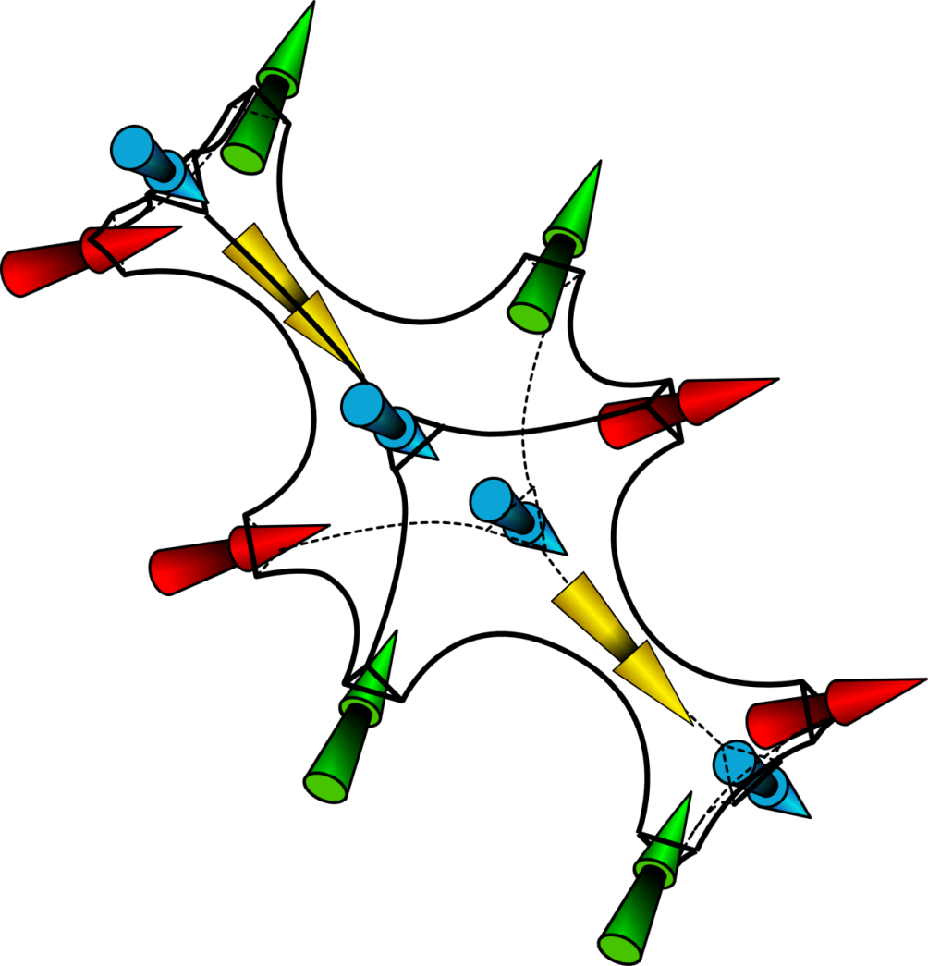
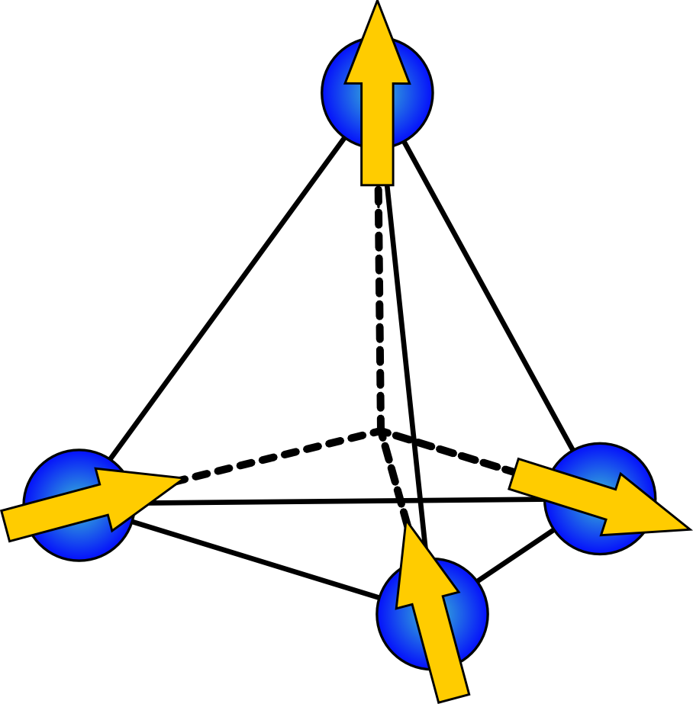
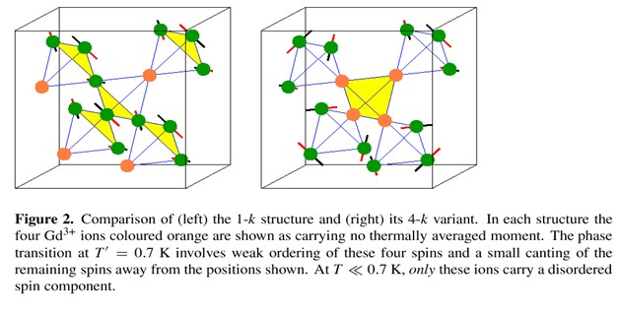
Трехмерные фрустрированные структуры
Notes:
Пример трехмерной фрустрированной системы. Реализация в инвертированных опалах, правило льда.
В трехмерном случае могут быть различные реализации возможности застабилизировать подобные системы. Например, случай инвертированных опалоподобных структур.
Как было указано Шибой, несоразмерные фазы в фрустрированном антиферромагнетике RbFeCl3 возникают за счет нового механизма, реализуемого вследствие неустойчивости конической точки из-за слабого дипольного взаимодействия.

Slide 4
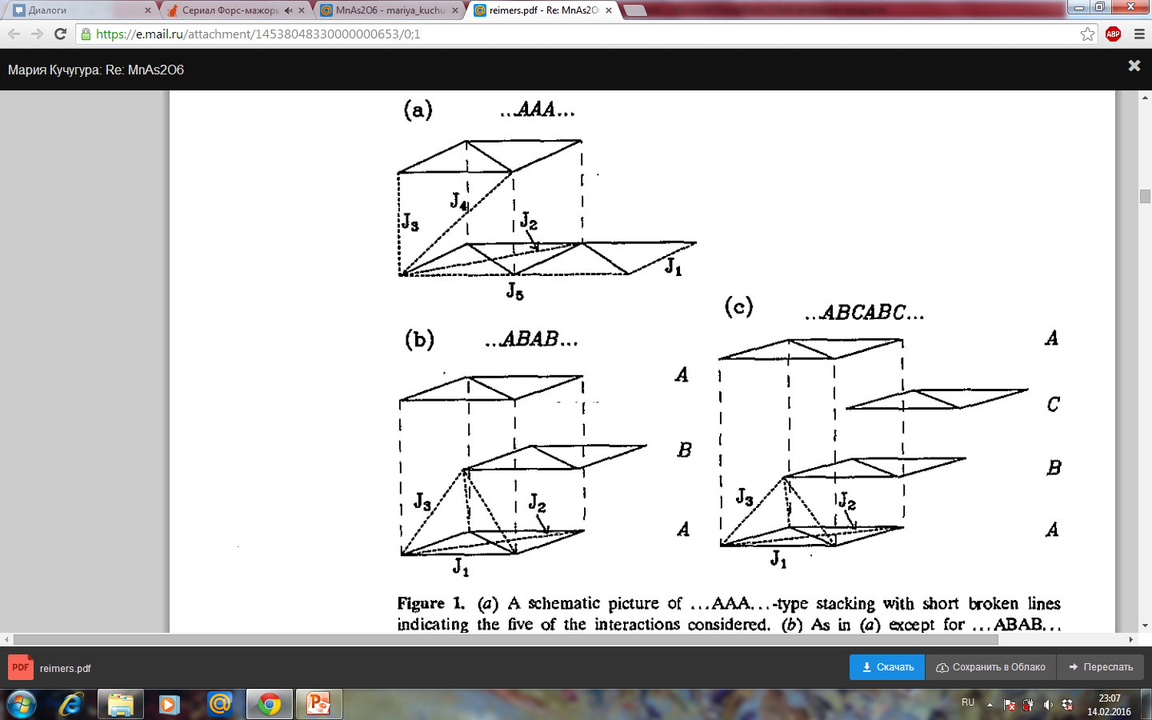
Фрустрированные слоистые магнетики
Notes:
Магнитные модели с векторными спинами не имеют аналогов в решетке теории газов.
Магнитное упорядочение на двумерных треугольной решетке с ближайшим соседом антиферромагнитные взаимодействия является хорошо изученной проблеме. Mnnier (1950) решил двумерная модель на треугольной решетке, подтверждающий, что нет дальний порядок происходит, когда ближайший сосед взаимодействие антиферромагнитного. антиферомагнитное упорядочение на одном треугольной решетке фрустрировано поскольку по крайней мере один антиферромагнитного ион на каждого треугольника должна быть нарушена, т.е. спины параллельны вместо
антипараллельны. Однако, когда на треугольной решетке уложены вдоль третьего измерения
и взаимодействия между плоскостями ненулевые, то дальний порядок может существовать (Blankschtein э UF 1984, Мацубара и Sakari 1987а, Ким-эль AF 1990). Тип упорядочения зависит от того, как треугольных листы укладываются. В некоторых случаях взаимодействие между плоскостями может усугубить фрустрацию, чем в простом двумерном случае.

Slide 5
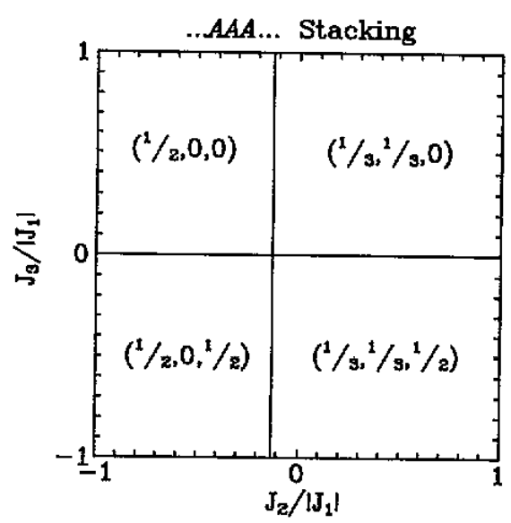
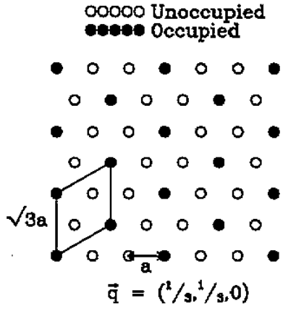
Notes:
В случае наличия в системе лишь обменного взаимодействия магнитная структура является соразмерной и определяется лишь сотношением между модулями различных обменов.
Несоразмерная структура возможна за счет диполь-дипольного взаимодействия (Шиба).

Slide 6
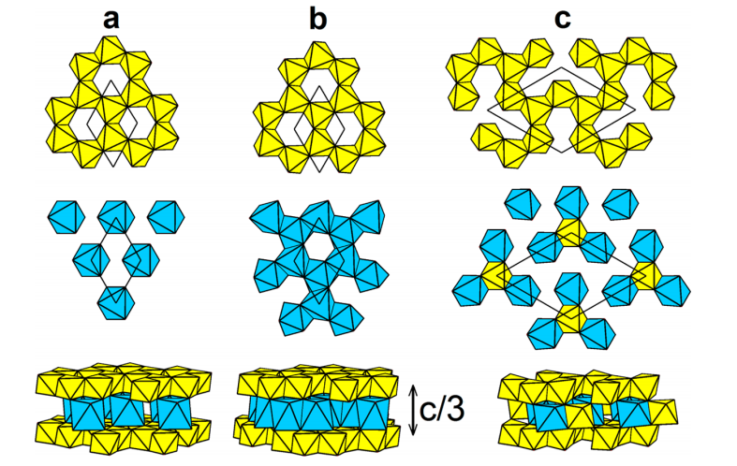
MSb₂O₆ возможные формы
CaSb₂O₆ (P-31m)
NaSbO₃(R-3)
MnSb₂O₆ (P321)
Notes:
кислорода с катионами, занимающими октаэдрические пустоты. Реально, формы MnSb2O6 отличаются по типу заполнения этих пустот. SbO6 октаэдры обмениваются по ребрам, в то время как ионы марганца находятся в изолированных октаэдрических позициях с симметрией -3m расположенных выше и ниже вакантной позиции, то есть центров сот слоев сурьмы. Структура известного MnSb2O6 (P321) – двухслойная. Гексагональная элементарная ячейка содержит пять атомов Sb в одном слое, но один Sb и три атома Mn во втором слое. Наш ионно-обменный MnSb2O6 имеет одну формульную единицу (два кислородных слоя) в гексагональной элементарной ячейке, так что Sb занимает 2/3 пустот в пределах одного слоя, таким образом, образуя сотовое расположение, в то время как Mn занимает 1/3 пустот во втором слое, образуя треугольное расположение и MnO6 октаэдры не имеет общих граней со SbO6 октаэдрами.

Slide 7
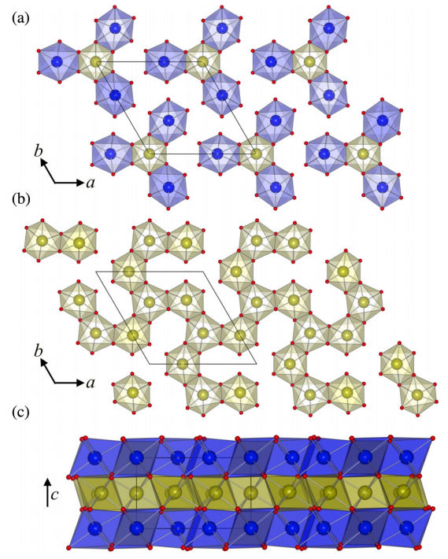
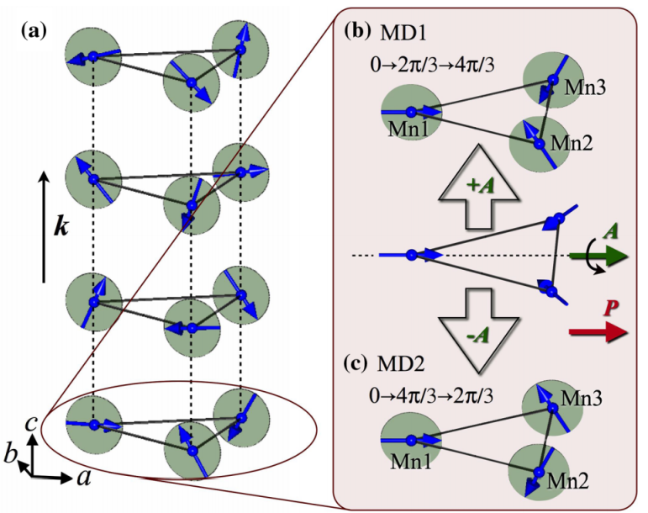
MnSb₂O₆
Notes:
Совсем недавно было проведено исследование родственного соединения, MnSb2O6, магнетика с киральной кристаллической структурой, описываемой тригональной пространственной группой P321 и вращающейся в одном направлении циклоидной магнитной спиралью. Ранее структура P321 была обнаружена в железном лангасите (Ba3NbFe3Si2O14). Магнитная структура Ba3NbFe3Si2O14 [2,3] является геликоидальной и обладает чисто треугольной киральностью, индуцированной геометрической фрустрацией, привязанной к кристаллической структуре. Магнито-структурная связь, в основном за счет симметричного обмена Гейзенберга, включает в себя структурную киральность, магнитную спиральность и треугольную киральность, которые могут быть объединены в феноменологической инвариант. MnSb2O6 со структурой P321 был предсказан, как мультиферроик с уникальным механизмом сегнетоэлектрического переключения.

Slide 8
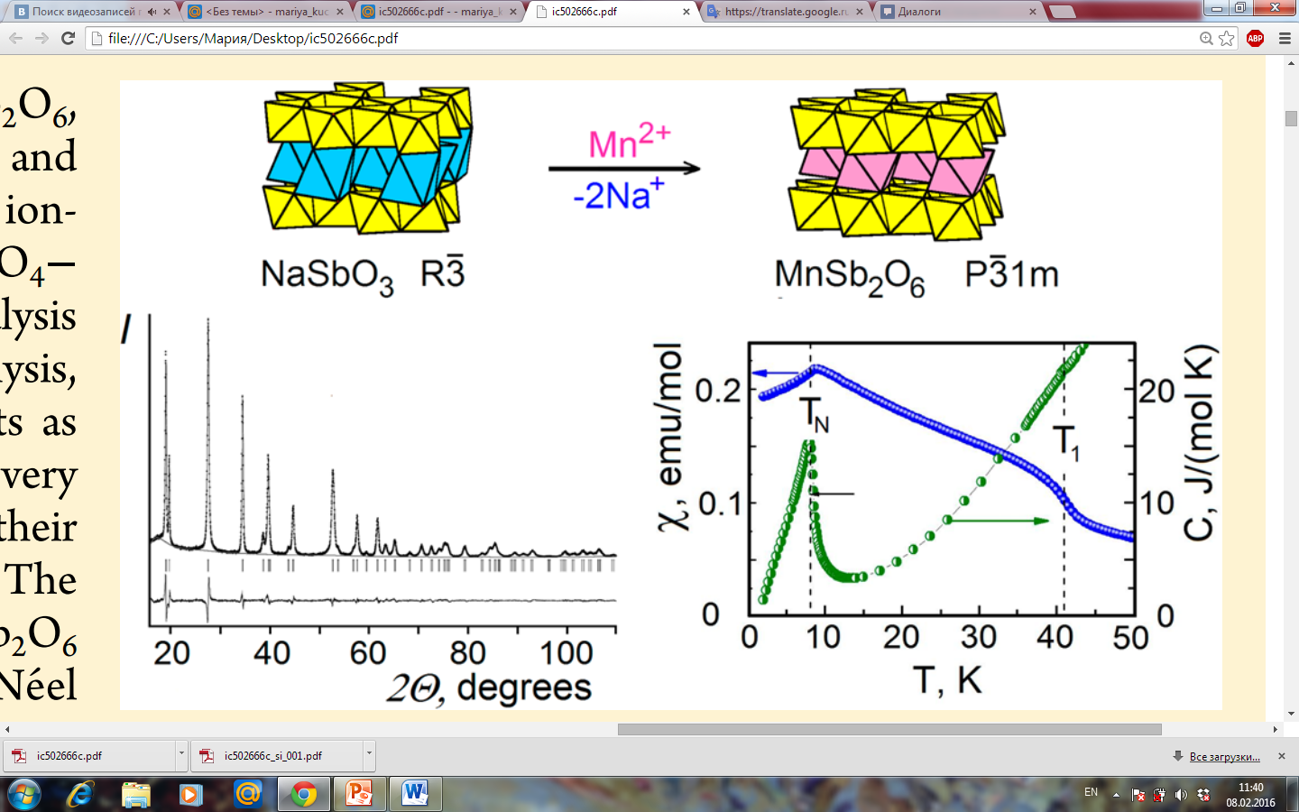
Синтез
Notes:
образца подробно описана там же. Он был получен путем низкотемпературного ионного обмена NaSbO3 с легкоплавкой эквимолярной смесью MnSO4, KCl и KBr с соотношением Mn:Na, составляющим приблизительно 2.5 (т.е. пятикратный избыток по отношению к теоретическому количеству). Реакцию проводили в атмосфере CO2 (для предотвращения
окисления Mn2+) при 470 °C в течение одного часа. Эта новая фаза является метастабильной и превращается в стабильную фазу при нагревании при температуре свыше 1000 °C. В [6] приведены первые измерения этого образца. На нем были проведены исследования температурных зависимостей магнитной восприимчивости и теплоемкости и электронного парамагнитного резонанса при комнатной температуре. Поэтому представленное здесь сравнение результатов, полученных дифракционными методами с результатами других физических методик, кажутся разумным и правомочным.
Полученные образцы были аттестованы на рентгене.

Slide 9
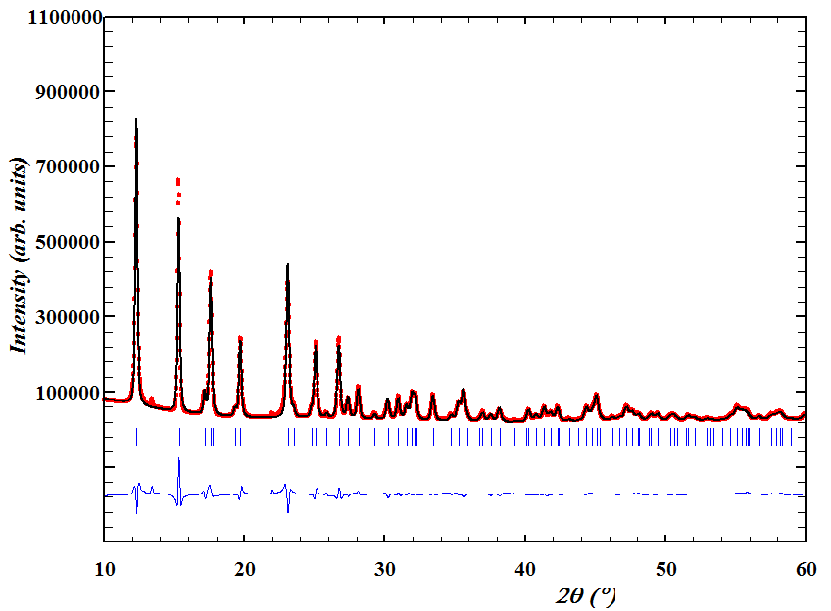
Линия BM01 ESRF,
Гренобль, Франция
λ=0.6945 Å
Количество примеси не превышает 3%,
NaSbO3
Notes:
Также, часть образца, исследуемого на нейтронах, была измерена при комнатной температуре на линии BM01 на европейском синхротроне ESRF, Гренобль, Франция. Использовалось монохроматическое синхротронное излучение с длиной волны 0.6949 А. Используемая далее в ритвельдовской обработке рентгенограмма измерялась в диапазоне по 2θ: 1.4-64.8 град с шагом по 2θ: 0.02 град.
Полнопрофильная обработка всех экспериментальных рентгенограмм и нейтронограмм проводилась методом Ритвельда с использованием пакета программ Fullprof_suite. Графическое построение моделей кристаллической и магнитной структур осуществлялось с применением пакета программ VESTA и FPStudio (в пакете Fullprof_suite). рентгеновской дифракции [6].
Отметим, что на рентгенограмме, опубликованной ранее, и нейтронограммах, измеренных на дифрактометрах SSPD и D1 не было обнаружено никаких отражений от исходного материала NaSbO3 или других примесных фаз. Однако на рентгенограмме, измеренной на синхротроне, проявились небольшие дополнительные примесные пики,
например на углах 2θ = (см. рис.2). Они оказались связанными с ….. Их вклад в рентгенограмму не превышал %. Благодаря высокому разрешению синхротронного дифрактометра все примесные пики стояли обособленно и не оказывали никакого влияния на результирующую подгонку рентгенограммы и полученные структурные параметры, только немного повышая величины параметров качества подгонки.

Slide 10
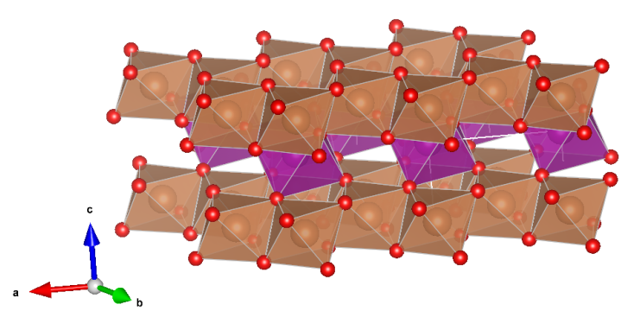
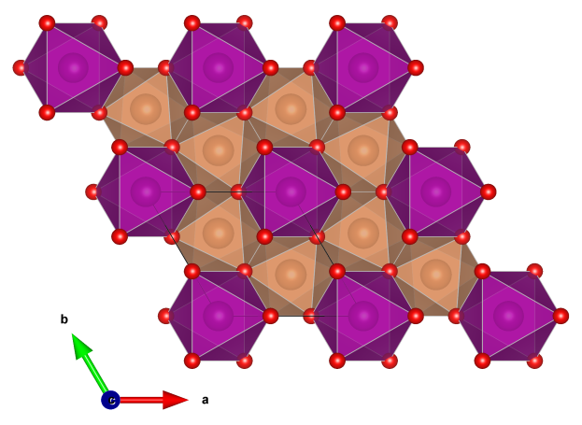
MSb₂O₆ новая структура
MAs2O6
Notes:
Нашим коллегам из химического факультета ЮФУ удалось синтезировать соединение MnSb2O6 с другой кристаллической симметрией, чем у MnSb2O6, описанного выше [4,5]. Рентгеновская аттестация показала, что получена новая тригональная фаза MnSb2O6 (пространственная группа P-31m), которая изоструктурна MSb2O6 (M = Cd, Ca, Sr, Pb, Ba) и MAs2O6 (M = Mn, Co, Ni, Pd). Измерения магнитной восприимчивости, проведенные на кафедре физики низких температур и сверхпроводимости Физического факультета МГУ показали, что этот метастабильный MnSb2O6 содержит высокоспиновые Mn2+ ионы и подчиняется закону Кюри-Вейсса выше ~50 K с Q = –17 K. Данные ЭПР показывают одиночную линию поглощения, которая характеризуется эффективным g-фактором g = 1.993 ± 0.005, как и ожидается для высокоспиновых ионов Mn2+. Магнитная восприимчивость и измерения удельной теплоемкости показывают, что метастабильный MnSb2O6 подвергается 3D АФМ упорядочению ниже TN » 8.5(5) K [6].
Главное отличие нашей новой формы MnSb2O6 от известной, заключается в позициях Sb, смещенных на c/2 от слоя Mn к пустым октаэдрам слоя SbO6. Это приводит к 2.5% расширению в a-направлении (из-за увеличения числа коротких Sb5+- Sb5+ расстояний в пределах слоя) и 1.3% сжатия в с-направлении, что приводит к расширению объема на 3.6%. В соответствии с этим, Mn-O и Sb-O длины связей немного больше, чем соответствующие суммы ионных радиусов (табл.1). Гексагональная ось исследуемого нами MnSb2O6 приблизительно в √3 раз короче, чем у известной формы.

Slide 11
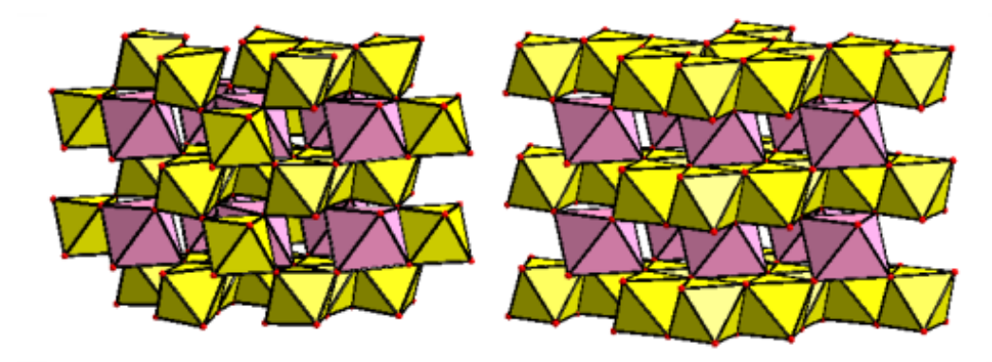
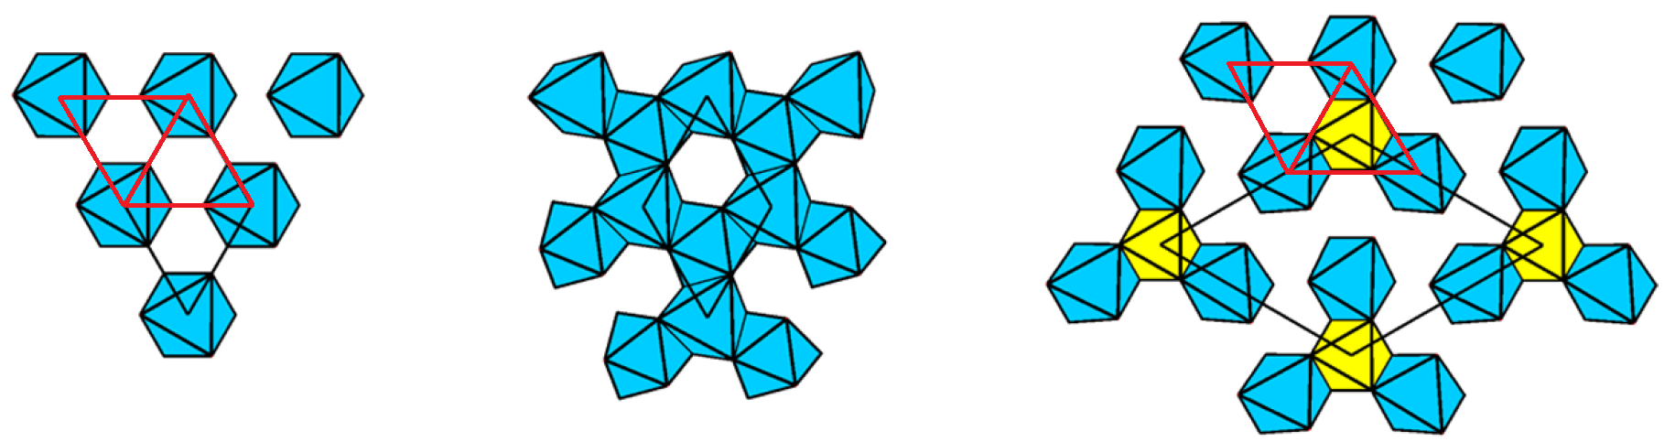
Различия в кристаллических структурах
Notes:
Поиск материалов, применимых к новой многофункциональной твердотельной технологии, стимулировал исследование экзотических электронных явлений упорядочения, которые возникают из-за взаимодействия между магнитными, электронными и структурными степенями свободы. Состояние магнитного упорядочения является результатом сложной системы квантово-механических взаимодействий: обменных и анизотропных из-за релятивистской спин-орбитальной связи, а в ряде случаев и некоторых других взаимодействий. Изучение магнитных свойств низкоразмерных систем играет важную роль в физике конденсированного состояния и современном материаловедении. В последнее время существует несомненный интерес к кристаллографической треугольной геометрии. При этом, при заполнении соседствующих позиций антиферромагнитно связанными магнитными атомами, фрустрации низкотемпературных магнитных состояний могут произойти из-за противоречий спиновых взаимодействий этих ближайших соседей

Slide 12
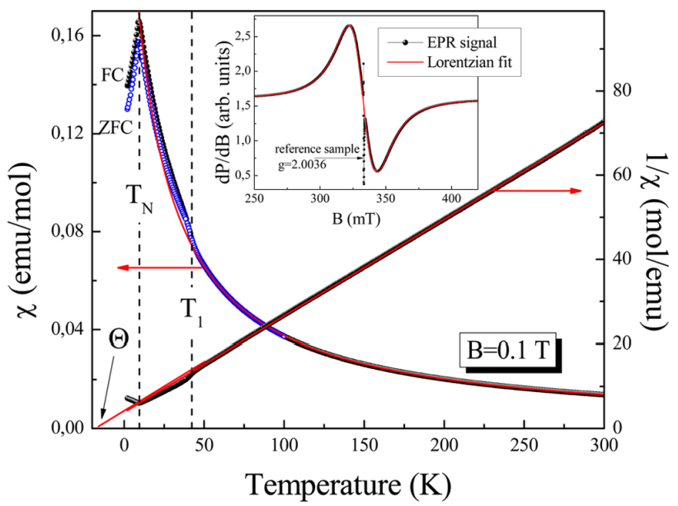
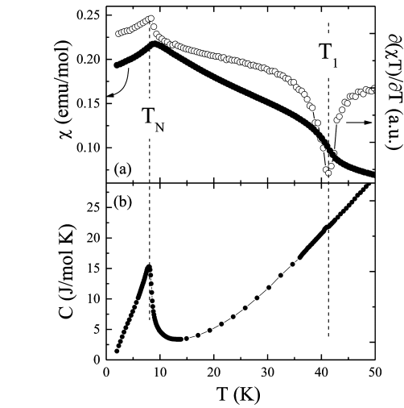
Измерения магнитной восприимчивости

Slide 13
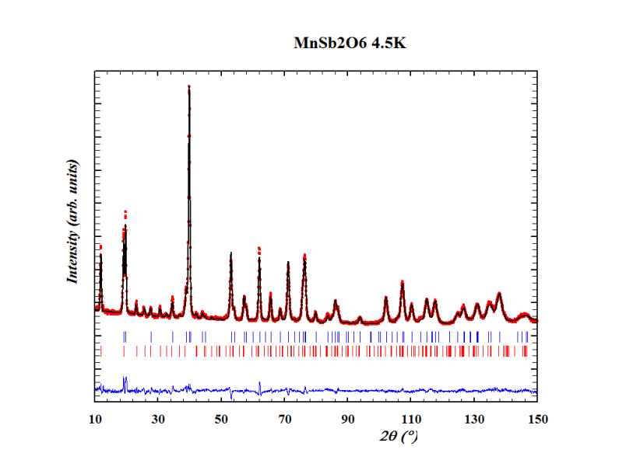
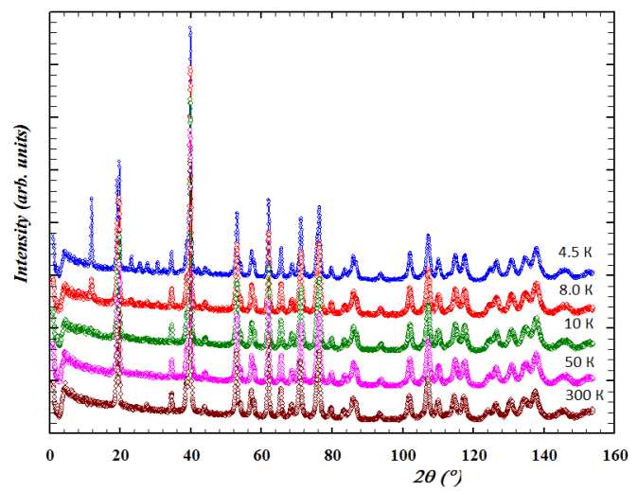
Нейтронные данные
Измерения нового MnSb₂O₆ проводились в ПИЯФ на дифрактометрах SSPD (λ = 1.753 А) при Т = 300 K и PD (λ = 1.366 А) при Т = 4 К, что для данного образца ниже температуры Нееля.
k=(1/3, 1/3, 1/5)
Эксперименты с большим разрешением были сделаны на дифрактометре SPODI (λ = 1.548 А) при Т = 4 - 300 K.
k = (0.327(2), 0.340(1), 0.196(1))
Notes:
На ионно-обменном образце MnSb2O6 были проведены нейтронографические исследования на двух порошковых нейтронных дифрактометрах в ПИЯФ, Гатчина, Россия. На дифрактометре SSPD (длина волны монохроматических нейтронов 1.753 А, диапазон измерений по 2θ: 4-155 град, шаг 0.1 град.) были проведены измерения при комнатной температуре для уточнения деталей кристаллической структуры. Измерения на дифрактометре D1 (длина волны монохроматических нейтронов 1.366 А, диапазон измерений по 2θ: 11-129 град, шаг 0.1 град.)) были осуществлены при температурах 4 К и 20 К для изучения магнитного упорядочения.
Индицирование магнитных рефлексов осуществлялось с помощью программы k-Search (в пакете Fullprof_suite). Для построения магнитной структуры анализ неприводимых представлений пространственных групп, базисных функций, соответствующих магнитным моментам атомов как аксиальным векторам, проводился с использованием программы BasIreps (в пакете Fullprof_suite).

Slide 14
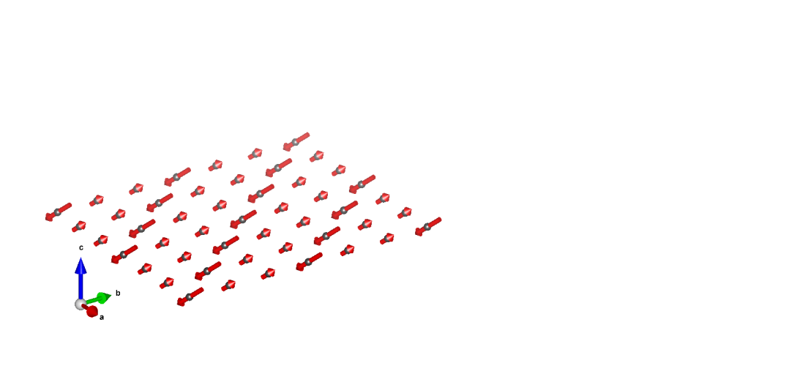
Магнитная структура
Notes:
Представленные в данной работе экспериментальные результаты и их математическая обработка позволили уточнить кристаллическую структуру новой ионно-обменной формы тройного оксида антимоната марганца MnSb2O6 с пониженной валентностью марганца +2, демонстрирующего слоистое строение c треугольной укладкой магнитных катионов марганца и гексагональной укладкой немагнитных катионов сурьмы строго в разных слоях. Оба катиона находятся в центре кислородных октаэдров.
В соединении с такой кристаллической структурой формируется низкоразмерная магнитная подрешетка, составленная из магнитно-ионных треугольников и, как было неоднократно показано, когда спиновые обмены между соседними магнитными ионами являются антиферромагнитными, возникают геометрические спиновые фрустрации. Это было обнаружено и на исследуемом соединении низкотемпературной нейтронной дифракцией. Результатом нейтронографического исследования при низких температурах стало обнаружение при температуре 4 К спинового упорядочения антиферромагнитного типа. Был с относительной точностью определен несоразмерный вектор распространения магнитной структуры k = (0.327(2), 0.340(1), 0.196(1)) и сделана предварительная модель спинового упорядочения. Запланировано продолжение нейтронографических исследований данного образца на нейтронном порошковом дифрактометре лучшей
светосилы и разрешения. Это должно позволить нам уточнить, является ли магнитная структура нашего образца действительно несоизмеримой с кристаллической по аналогии с изоструктурным соединением MnAs2O6, где вектор распространения получен равным k = (0.055, 0.389, 0.136) или она все-таки соизмерима и реальные компоненты вектора распространения равны 1/3, 1/3 и 1/5. Также планируется проведение измерений нейтронограмм при многих низких температурах, чтобы проследить температурную эволюцию спинового упорядочения.

Slide 15
Заключение
Низкотемпературная нейтронная порошковая дифракция наглядно продемонстрировала факт магнитного упорядочения при низких температурах.
Это полностью соответствует опубликованным ранее результатам измерения на этом же образце температурных зависимостей магнитной восприимчивости и теплоемкости.
Построена модель спинового упорядочения исследуемого соединения в магнитно-упорядоченном состоянии при 4К. Предложена модель неколлинеарной магнитной структуры с модулированной величиной магнитного момента.

Slide 16
Спасибо за внимание!
«Дифракция нейтронов – 2016»
18 февраля 2016 г. ФГБУ "ПИЯФ" НИЦ "Курчатовский институт", г. Гатчина

Slide 17
Литература
[1] A.P. Ramirez, Ann. Rev. Mater. Sci. 24 (1994) 453.
[2] K. Marty, V. Simonet, E. Ressouche, R. Ballou, P. Lejay, and P. Bordet, Phys. Rev. Lett. 101, 247201 (2008).
[3] C. Stock, L. C. Chapon, A. Schneidewind, Y. Su, P. G. Radaelli, D. F. McMorrow, A. Bombardi, N. Lee, and S.-W. Cheong, Phys. Rev. B 83 , 104426 (2011).
[4] Johnson, R.D.; Cao, K.; Chapon, L.C.; Fabrizi, F.; Perks, N.; Manuel, P.; Yang, J.J.; Oh, Y.S.; Cheong, S.-W.; Radaelli P.G. Phys. Rev. Lett. 111, 017202 (2013).
[5] J. N. Reimers, J. E. Greedan, and M. A. Subramanian, J. Solid State Chem. 79 , 263 (1989).
[6] Nalbandyan V.B, Zvereva E.A, Nikulin A.Y, Shukaev I.L, Whangbo M.H, Koo H.J, Abdel-Hafiez M, Chen X.J, Koo C, Vasiliev A.N, Klingeler R. Inorganic Chemistry, 54, 1705-1711, (2015).
[7] Koo, H.-J.; Whangbo, M.-H. Inorg. Chem. 2014, 53, 3812−3817.
[8] Hill, R.J. J. Solid State Chem., 1987, 71, 12-18.
[9] Castro, A.; Rasines, I.; Sánchez-Martos, M.C.; García-Casado, P. Powder Diffr., 1988, 3, 219-221.
[10] DeBoer, B.G.; Young, R.A.; Sakthivel, A. Acta Cryst. 1994, C50, 476-482.
[11] Nakua, A.M.; Greedan, J.E. J. Solid State Chem. 118, 402-411 (1995).
[12] Hiroyuki SHIBA Solid State Communications, Vol.41, No.7, pp.511-514, 1982.

Slide 18


